Slide 1
«Сложение и вычитание числа 7»

Slide 2
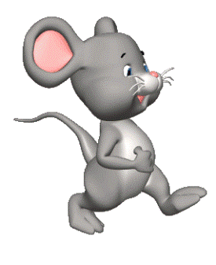
«Сосчитай-ка» (нажмите на окошко для проверки)
- 6
+ 7
- 9
- 6
14
8
15
6
0
- 8
+ 6
+ 9
-20
13
5
11
20
0
- 7
+ 8
- 9
- 7
15
8
16
7
0

Slide 3
«Отвечай-ка»
8 4 2 20 0 6 14 15 3 9 12
вопросы
1
Какое число самое большое?
2
Назовите следующее число.
3
Какое число самое маленькое?

Slide 4
«Проверяй-ка»
(нажмите на окошко для проверки)
12 – 4 =
8
7
16 – 9 =
7
8
8 + 5 =
Да
13
11 – 6 =
Да
5

Slide 5
«Проверяй-ка»
18 – 9 =
Да
9
13 – 6 =
7
8
7 + 5 =
12
13
14 – 8 =
Да
6

Slide 6
«Проверяй-ка»
15 – 9 =
6
7
12 – 5 =
Да
7
8 + 6 =
Да
14
7 + 7 =
14
15

Slide 7
«Поразмысли-ка»
Выиграла
Во время футбольного матча Петя забил 7 голов в чужие ворота. Выиграла или проиграла Петина команда, если окончательный счёт был 10 : 6?

Slide 8
Вспоминай-ка состав числа 7.
7
7
7
4
3
5
2
6
1

Slide 9
Вспомним состав чисел
14
15
16
7
7
7
8
7
9

Slide 10
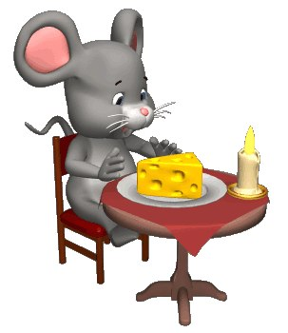
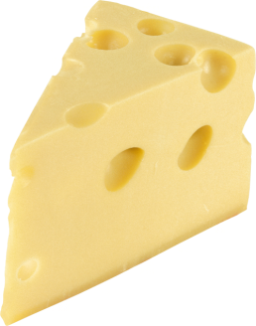
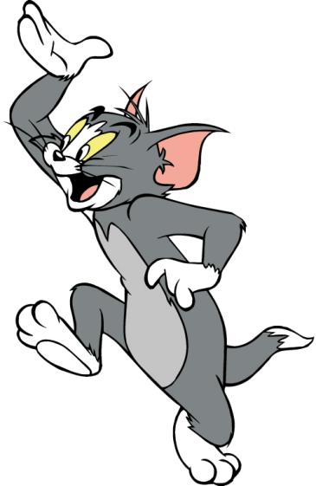
Реши письменно
4 + 7 = 11 11 – 7 = 4
5 + 7 = 12 12 – 7 = 5
6 + 7 = 13 13 – 7 = 6
7 + 7 = 14 14 – 7 = 7

Slide 11
8 + 7 = 15 15 – 7 = 8
9 + 7 = 16 16 – 7 = 9
10 + 7 = 17 17 – 7=10

Slide 12
Спасибо за урок.

